Slide 1
Sistemas de Informação e tipos de documentos da área da saúde
Onde buscar a informação?
Angela M Belloni Cuenca
Departamento Saúde Ciclos de Vida e Sociedade
Editoria Executiva da Revista de Saúde Pública
abcuenca@usp.br

Slide 2
Entre as maiores empresas encontram-se o Google, o Yahoo, o Bing, o Lycos, o Cadê, BuscaPé e, mais recentemente, a Amazon.com . primeira ferramenta utilizada para busca na Internet foi o Archie (da palavra em Inglês, "archive" sem a letra "v") em 1990 por Alan Emtage, um estudante da McGill University em Montreal.

Slide 3
Buscadores na Internet
dengue aedes aegypti
Yahoo 445.000
Google 8.130.000
Google acadêmico
dengue aedes aegypti 170.000
Brasil 21.700
“dengue aedes aegypti” 2.380

Slide 4
Conteúdos na web
90% das informações = caráter comercial
10% = conteúdo acadêmico
15% dos links tornam-se inativos em cerca de 2 anos
Não existe um diretório universal de informações na Internet!
Cada buscador recupera cerca de 30% dos conteúdos da Internet:
AltaVista 28%; HotBot 34%; Excite 14%; Infoseek 10% Google afirma que recupera 90%...
Notes:
(https://www.webcitation.org/) 3mar2020 - 13% das referências bibliográficas se tornam inativas depois de somente 27 meses

Slide 5
Maior problema
Excesso de informação!
“... Água, água por todo lado, porém nenhuma gota para beber...”
Repman & Carlson = náufragos

Slide 6
Acesso à Informação
Onde encontrar a informação que vale para os textos acadêmicos e atualização profissional?
Nas Bibliotecas?
Na Internet?
No Google acadêmico?
Na Scielo, Lilacs, PubMed?

Slide 7
Folha de S. Paulo, Ciência, 28/07/2010
http://www1.folha.uol.com.br/ciencia/773837-ciencia-rural-turbina-publicacao-no-pais.shtml
Notes:
Competitividade na ciência – LE CODIAC Y-F. A ciencia da informaçao. 2.ed. Brasilia; Briquet de Lemos, 2004 p.28-29.“republica de ideias da Cidade do Saber” do sec XIX “cuja preocupação era com a discussão teorica e o encontro da verdade” foi substituido pelo conceito dos rankings internacionais, onde a avaliação se dá por meio da publicação de resultados de pesquisa em periódicos reconhecidos pela comunidade cientifica (ver tese Nascimento CC do ECA/Mugnaini e Carla, 2014). O pragmatismo do “publicar ou perecer” ganhou força e impos o aumento do numero de revistas.
PUBLICAR OU PERECER – frase registrada na literatura em 1942 no livro The academic man: a study inthe sociology of a profession, de Logan Wilson e difundida por Eugene Garfield, fundados do ISI. Garfield E. What is the primordial reference for the phrase “publish or perish”?. The scientist 10(12):10jun 1996.
Indicadores bobliometricos ver dissertação Nascimento CC do, 2014 p.51
CAPES e Qualis – ver dissertação Nascimento CC do, 2014 – p.12-14

Slide 8
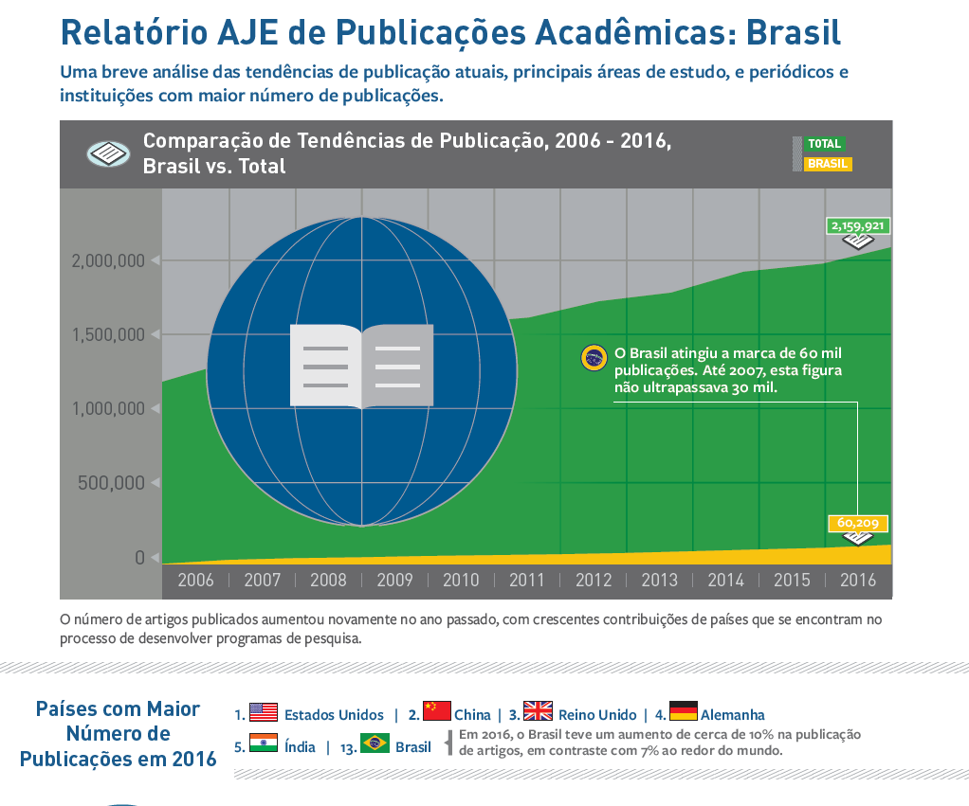

Slide 9
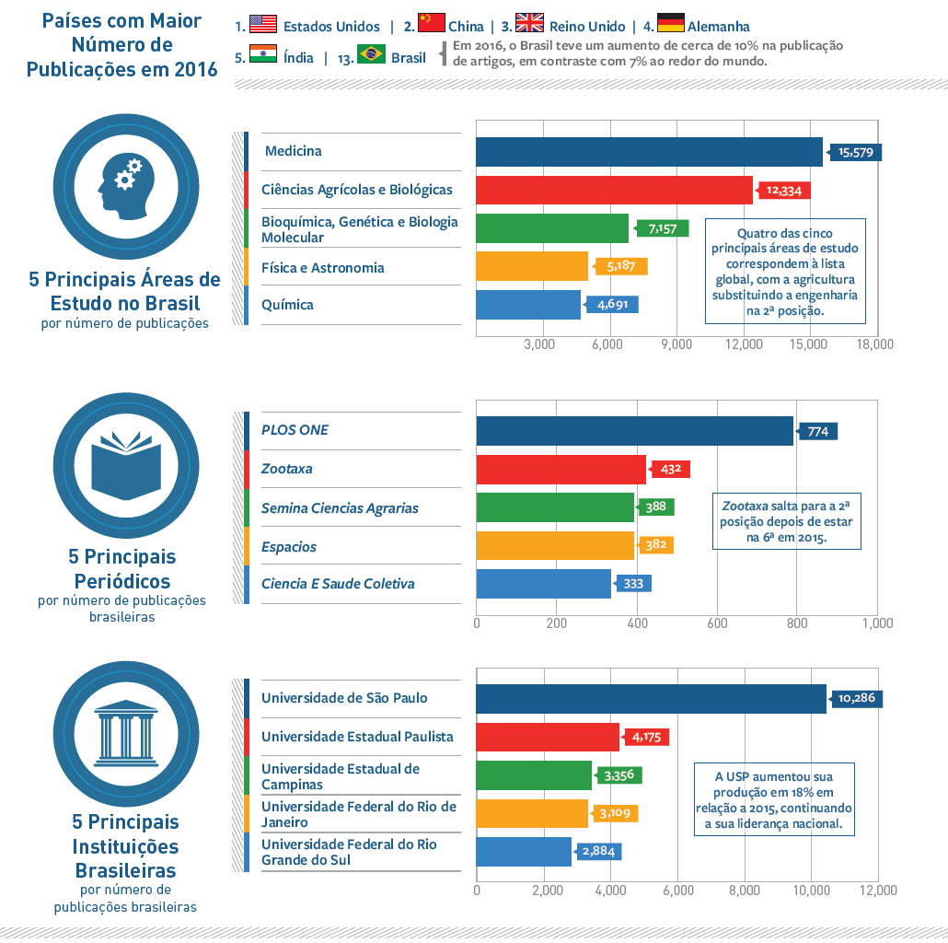

Slide 10
As publicações nos Sistemas de Informação
Visibilidade e controle da produção científica dos países ou das áreas do conhecimento.
Processo de indexação = controle: os documentos têm seus conteúdos analisados e inseridos em grandes bancos de dados - no formato de referências, resumos ou textos completos.
Notes:
Voltar para o ciclo e falar sobre como os sistemas de informação tratam documento convencionais e não convencionais.
O termo “Literatura cinzenta” foi definido na Quarta Conferência de Literatura Cinzenta, realizada em Washington em 1999 como "O que é produzido em todos os níveis do governo, institutos, academias, empresas e indústria, em formato impresso e eletrônico, mas que não é controlado por editores científicos ou comerciais”
Ver Nascimento CC – mestrado p.48 sobre indexação em bases de dados – historia, tipos, critérios citando Coimbra, 1999; Castro 2011; Lancaster 1997

Slide 11
LILACS
Literatura Latino-Americano e do Caribe em Ciências da Saúde
www.bireme.br
No Brasil desde 1967
Base de dados LILACS desde 1982
Bibliotecas de 27 países da América Latina
Indexa artigos, livros e literatura cinzenta como: teses, trabalhos apresentados em congressos, relatórios técnicos e científicos, projetos e demais documentos não convencionais
923 revistas científicas,das quais 373 (40%) são brasileiras
Acesso universal pelo Portal BVS: Biblioteca Virtual em Saúde
* Consulta pública em: BVS.BIREME. Comunicação Científica em Saúde 12fev2019. Disponível em http://ccs.bvsalud.org
Notes:
O controle da literatura científica brasileira começou em 1937 – com o Catálogo Médico Brasileiro. Depois a Bibliografia Brasileira de Medicina, pelo antigo IBBD, fez esse controle de 1941 a 1979. Na década de 1980 essa atividade passou a ser realizada pela Bireme, que a mantem até os dias de hoje – representada pela base de dados LILACS. A base de dados LILACS está inserida no Portal BVS que agrega diversos tipos de fontes além da base de dados bibliográfica.
periodicamente são avaliados: novos inseridos, outros, retirados de acordo como os critérios de qualidade estabelecidos ; em 2012 por exemplo eram 1.740 revistas sendo 22% brasileiras; em 2016 são 1.472, sendo 43% brasileiras.

Slide 12
Brasil | 345
Chile | 107
Cuba | 61
Espanha | 59
1.754 | periódicos
874 mil | artigos
Portal Scielo - coloca em acesso livre livros e revistas com critérios de qualidade – validação.
Publica texto completo de periódicos científicos em formato eletrônico
Controle das citações dos periódicos
América Latina e outros países como México, Espanha e Portugal.
Publica livros – desde 2014
Acesso scielo.org e nas bibliotecas virtuais área da saúde
Livros (839) acesso em http://books.scielo.org/

Slide 13
PubMed/ Medline
www.nlm.nih.gov
Desde 1879 – impresso Index Medicus
Base de dados Medline – abrange: Index Medicus, Nursing Index, Index to Dental Literature (1966 retroagindo a 100 anos)
PubMed – portal com Medline + revistas que aguardam avaliação para entrarem na Medline.
Periódicos da área médica produzidos nos EUA (50%)
e da área da saúde de demais países
Indexa cerca de 5 mil revistas científicas; 53 são brasileiros
* Consulta pública em: BVS.BIREME. Comunicação Científica em Saúde 12fev2019. Disponível em http://ccs.bvsalud.org
Notes:
O PubMed é um portal que tem outros documentos e revistas, além de todo o conteúdo da base Medline. As revistas que estão fora da base Medline (no PubMed) ainda não passaram por avaliação do Comitê de Revisão Técnica de Seleção de Literatura (LSTRC) da NLM. Portanto, têm pesos diferentes. As que estão na base Medline já passaram por um crivo na seleção, e também passam a ter seus descritores indexados pelo Mesh. As demais revistas estão disponíveis para acesso no PubMed, mas ainda na espera de alguma avaliação (regularidade, periodicidade, conteúdo científico, normalização, acesso etc). Suas revistas são todas as brasileiras ou brasileiras da área da saúde ou da área de saúde pública? A base de dados LILACS tem todas as brasileiras da área da saúde. Funciona como um diretório de revistas da America Latina e Caribe. Revistas da área da saúde que não estão na LILACS merecem mais atenção. Assim como as revistas que estão no PubMed e não estão na MEDLINE. A Bireme mantém uma planilha com a indexação na Biblioteca Virtual (http://ccs.bvsalud.org/) veja a lista no endereço: https://docs.google.com/spreadsheets/d/1iqjAZKnNyDymsHiM3H1G258PxhsI7AA4PthIhWKE7Fs/edit#gid=544060301 Espero ter respondido ...rsrsr Fico à disposição bj Angela "PubMed comprises more than 26 million citations for biomedical literature from MEDLINE, life science journals, and online books. Citations may include links to full-text content from PubMed Central and publisher web sites"
"MEDLINE is the primary component of PubMed®, part of the Entrez series of databases provided by the NLM National Center for Biotechnology Information (NCBI).
Time coverage: generally 1946 to the present, with some older material" Veja: https://www.nlm.nih.gov/pubs/factsheets/medline.html

Slide 14
biblioteca.fsp.usp.br

Slide 15
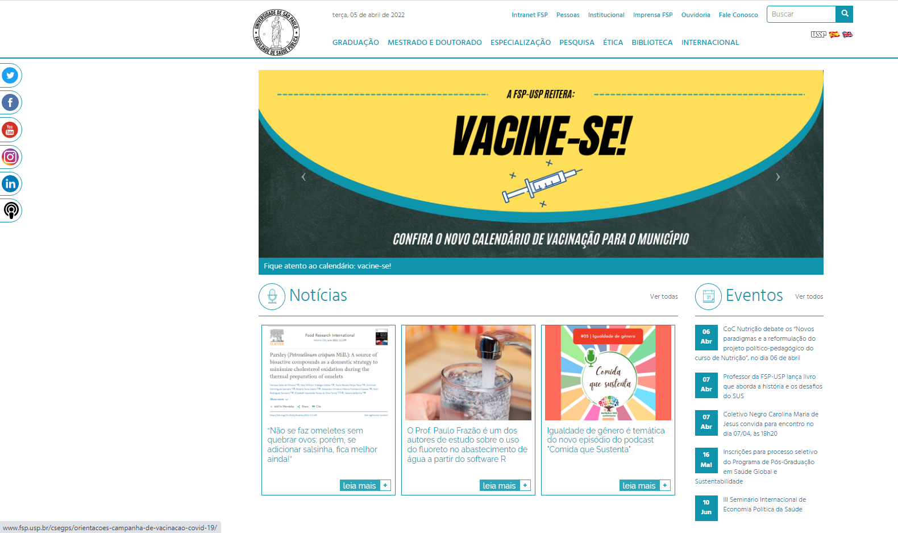
http://www.fsp.usp.br/site/

Slide 16
Tipos de documentos na área da saúde

Slide 17
Comunicação científica informal
Se dá através de meios destituídos de formalismo como:
Reuniões científicas
Participação em associações
Comunicações orais e pôsteres em congressos
E. mails
Redes sociais
Contatos interpessoais
conversas, telefonemas, visitas in loco
a centros de pesquisa etc.

Slide 18
Comunicação científica formal
Através de diversos meios de comunicação ESCRITA, independente do suporte – impresso ou eletrônico
Artigo de periódico/revista
Livro acadêmico e científicos
Capítulo de livro
Trabalho publicado em anais de congressos
Tese / dissertação
Revisão de literatura/ Reviews
Relatório técnico-científico

Slide 19
Comunicação científica formal
LIVRO - publicação de conteúdo científico, técnico, didático, literário.
.... Livros .. termo genérico para manuscritos e impressos de toda espécie ... de pesquisa, de cultura, de ensino, de informação e lazer
Capes – qualquer texto com ISBN (International Standard Book Number)
Validade = EDITORA
Notes:
O ISBN - International Standard Book Number - é um sistema internacional padronizado que identifica numericamente os livros segundo o título, o autor, o país, a editora, individualizando-os inclusive por edição. Utilizado também para identificar software, seu sistema numérico é convertido em código de barras, o que elimina barreiras linguísticas e facilita a circulação e comercialização das obras.
Criado em 1967 por editores ingleses, o sistema passou a ser amplamente empregado, tanto pelos comerciantes de livros quanto pelas bibliotecas, até ser oficializado, em 1972, como norma internacional pela International Organization for Standartization - ISO 2108 - 1972.
O sistema ISBN é controlado pela Agência Internacional do ISBN, que orienta, coordena e delega poderes às agências nacionais designadas em cada país. Desde 1978, a Fundação Biblioteca Nacional representa a Agência Brasileira, com a função de atribuir o número de identificação aos livros editados no país.
Uma vez fixada a identificação, ela só se aplica àquela obra e edição, não se repetindo jamais em outra. A versatilidade deste sistema de registro facilita a interconexão de arquivos e a recuperação e transmissão de dados em sistemas automatizados, razão pela qual é adotado internacionalmente. O ISBN simplifica a busca e a atualização bibliográfica, concorrendo para a integração cultural entre os povos. http://www.isbn.bn.br/website/o-que-e-isbn . Acesso em 20 mar 2017

Slide 20
Comunicação científica formal
PERIÓDICO ou REVISTA CIENTÍFICA - publicação de resultados de pesquisa editada a intervalos regulares, por tempo indeterminado, no qual colaboram diversos pesquisadores, sob um tema específico.
ARTIGOS CIENTÍFICOS
Validade = CONSELHO EDITORIAL
Notes:
Além da tradicional avaliação por pares, Meadows (1999,
p. 89) destaca que “uma forma de avaliar a qualidade de uma publicação
consiste em verifi car o nível de interesse dos outros
pela pesquisa. O método mais simples para obter
esta medida se dá por meio da quantidade de
citações dessa pesquisa na bibliografi a ulterior”.
(Strehl 2005) = Este modo de avaliação de qualidade feita a partir do
impacto das publicações na comunidade científi ca é
denominado no ramo da bibliometria* e da cientometria**
como análise de citações, ou estudo de citações, e tem
se difundido mundialmente no âmbito das agências de
fomento de pesquisa.
(Strehl 2005) = Dentre os vários indicadores bibliométricos formados
a partir de dados de citações, destaca-se ainda que
a identifi cação do número de referências feitas a um
conjunto específi co de trabalhos que se deseja qualifi car
é, possivelmente, um processo tão relevante de avaliação
da atividade de pesquisa, quanto operacionalmente
difícil de ser aplicado em agências de fomento.

Slide 21
Comunicação científica formal não convencional
TESES e DISSERTAÇÕES
Trabalho acadêmico que apresenta resultado de estudo científico de tema específico. Elaborada com base em pesquisa original, constituindo-se em real contribuição para a especialidade em questão.
Tese = obtenção título de Doutor ou de títulos Livre-Docente e Professor Titular.
Dissertação = obtenção título de Mestre

Slide 22
http://www.teses.usp.br
Notes:
http://www.leginf.usp.br/?resolucao=resolucao-copgr-no-7569-de-03-de-outubro-de-2018 – regulaçao sobre a tese no portal

Slide 23
Comunicação científica formal não convencional
RELATÓRIO TÉCNICO-CIENTÍFICO
Documento que relata formalmente os resultados ou progressos obtidos em investigações ou descreve a situação de uma questão técnica ou científica.
É estabelecido em função de uma instituição a qual será submetido.
Relatório de estágio
Relatório de visita técnica
Relatório administrativo
Manuais técnicos

Slide 24
A pesquisa e sua comunicação
Grupos de pesquisa
Projetos de pesquisa
Escrita do artigo
Saber acumulado
Informação de pesquisa
presente nos artigos
Produção científica
Resultado
de pesquisa
Redes sociais
E.mail
Videoconferências
Skype
Comunicação
científica
Uso
da informação
artigos
livros
anais de congressos
relatórios e manuais
teses e dissertações
Obsolescência
50% de textos ciências sociais jamais serão lidos; 15 a 20% biomedicina Schwartz 1997
Internet
Busca da informação
Pesquisador
Editor: seleciona e publica
Comunicação
científica
formal
Facilidades de
acesso à informação
Busca bibliográfica
Leitura crítica
Bibliotecas
e Sistemas de
Informação
Comunicação
Científica
em tempo real
Portais – Scielo, PubMed, Capes
Bases de dados bibliográficas – Medline, Scopus, Web of Science
Hipertextos, acesso aos conteúdos
Colocam à disposição a produção científica
Indexam conteúdos
Desenvolvem bases de dados bibliográficas
Repositórios institucionais
Bibliotecas virtuais

Slide 25
“...um dos males destes tempos é a multiplicidade de livros... não conseguimos digerir a abundância de matéria inútil ...”
Depoimento em 1613 , de um estudioso sobre o excesso de informação naquela época!
Kronick, 1962 citado por Meadows, 1999 p.3

